Slide 1


ONKOGENETIKA
„Původ, evoluce a léčba nádorů“
Doc. Mgr. Martin Trbušek, Ph.D.
Interní hematologická a onkologická klinika, FN Brno
Lékařská fakulta MU

Slide 2
RAKOVINA: definice a základní klasifikace
RAKOVINA představuje abnormální růst buněk ve tkáni s následným šířením po těle
při vytváření metastáz
Základní dělení je odvozeno od buňky (resp. tkáně) původu:
Karcinomy jsou odvozeny z epiteliální tkáně – např. nádory prsu, plic, střeva nebo pankreatu
Sarkomy mají svůj původ v mezenchymálních buňkách (pojivová tkáň)
– např. nádory kostí (osteosarkomy)
Nádory krevních buněk a hematopoietického systému – leukémie a lymfomy
Nádory zárodečných buněk – např. ovariální karcinom nebo seminom

Slide 3
Somatic mutation theory (SMT) vs.
Tissue organization field theory (TOFT)
Původ nádorů: koncepční teorie
SMT:
Základní nastavení buňky je klidové stádium a rakovina představuje „únik“ z tohoto
stavu.
Maligní buňka vykazuje – díky svým genetickým změnám - selektivní výhodu růstu
oproti zdravému protějšku.
TOFT:
Základní nastavení buňky je nekonečná proliferace (blbost?....možná ne……)
Jsou to naše tkáně, kdo drží buňky pod kontrolou (v klidu) a jejich dezorganizace
vede k „obnově“ buněčného dělení
Sonnenschein and Soto, Progress Biophys Mol Biol, 2016
Šmardová and Koptíková, Klinická onkologie 2016

Slide 4
Původ rakoviny: role přímé dědičnosti
Dědičné nádory (včetně zárodečných nádorových syndromů)
5-10% všech případů rakoviny
Např. syndrom Li-Fraumeni asociovaný s mutacemi v TP53
nebo xeroderma pigmentosum zahrnující mutace v genech
pro opravu DNA
Sporadické nádory – zbytek, původ v somatické tkáni
Genetické defekty jsou příčinou v obou případech;
Navíc, 15-20% nádorových onemocnění zahrnuje infekční agens
např. vysoce rizikové HPVs u karcinomu děložního čípku

Slide 5
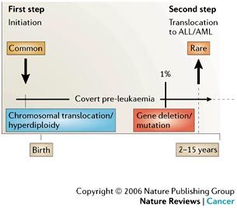
(Specifická) etiologie dětských leukémií
Analýza „Guthriho kartiček“
nebo pupečníkové krve
…u jednovaječných dvojčat
Greaves, Nat Rev Cancer 2016

Slide 6
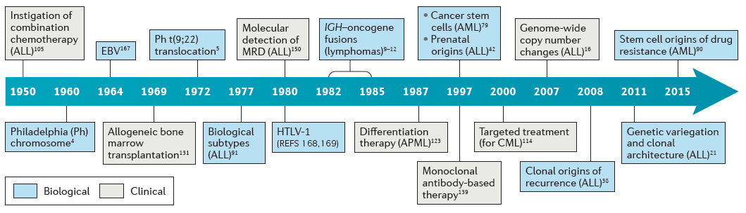
Příspěvek leukémií a lymfomů k SMT
Leukémie a lymfomy představují ˂ 10% všech nádorových onemocnění
Greaves , Nat Rev Cancer 2016

Slide 7
L a L: typické aberace umožňují molekulární klasifikaci
Nádory krve mají povětšinou své jasné „spolupachatele“
Typické translokace
Chronická myeloidní leukémie; t(9;22) BCR-ABL
Lymfom z buněk plášťové zóny; t(11;14) Cyclin D1/IgH
Folikulární lymfom; t(14;18) Bcl-2/IgH
Burkittův lymfom; t(8;14) c-Myc/IgH
… nebo jiné charakteristické aberace
Chronická lymfocytární leukémie; del 13q, del 11q, del 17p, +12

Slide 8
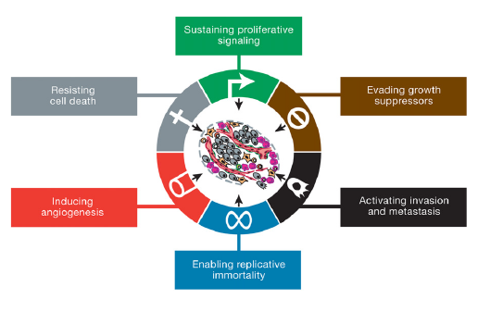
Základní „schopnosti“ nádorových buněk
Hanahann and Weinberg, Cell, 2001

Slide 9
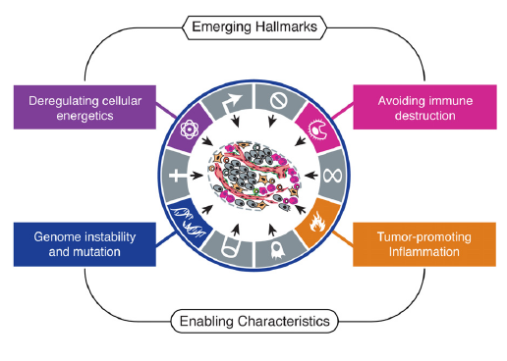
Další definované znaky nádorových buněk
Hanahann and Weinberg, Cell, 2011

Slide 10
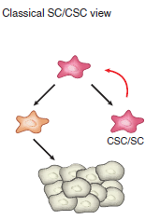
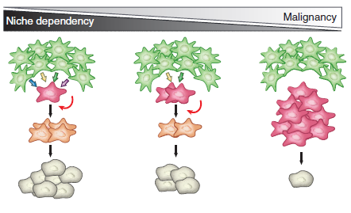
Role nádorových kmenových buněk (CSC) při vzniku tumoru a jeho progresi
Pouze část nádorových buněk (CSC)
je schopna vytvořit autonomní nádor,
tedy „nekonečně“ proliferovat
Lidské tělo obsahuje ~10¹⁴ buněk
~10¹¹ buněk je každý den obnoveno (SC)
Adopted from Batlle and Clevers
Nature Med, 2017

Slide 11
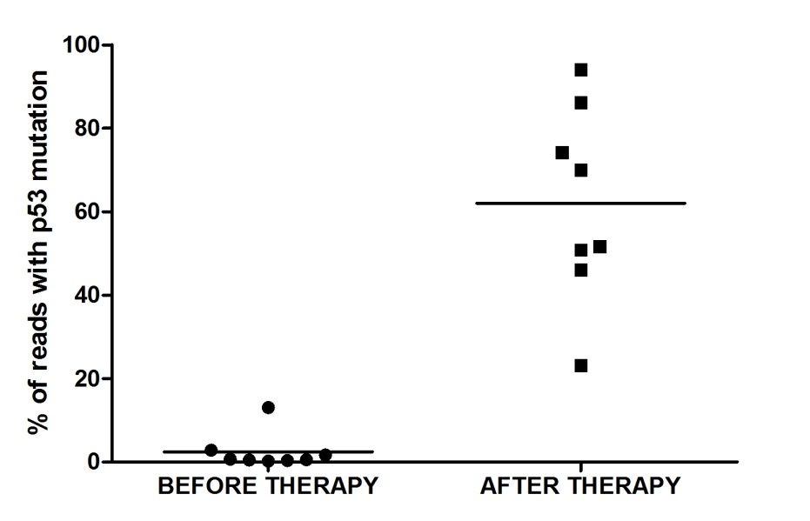
Buněčný původ nádorů vs. terapie
Nádory pocházejí z kmenových nebo progenitorových buněk, jejichž vývoj je
pozměněn směrem od terminální diferenciace k jejich prosté sebeobnově
Tento fenomén výrazně narušuje
úspěšnost terapie skrze přítomnost
tzv. minimální zbytkové choroby,
která je příčinou následného relapsu
s proliferací rezistentních klonů.
BEFORE THERAPY
IN RELAPSE
wtTP53
wtTP53
mutTP53
mutTP53

Slide 12
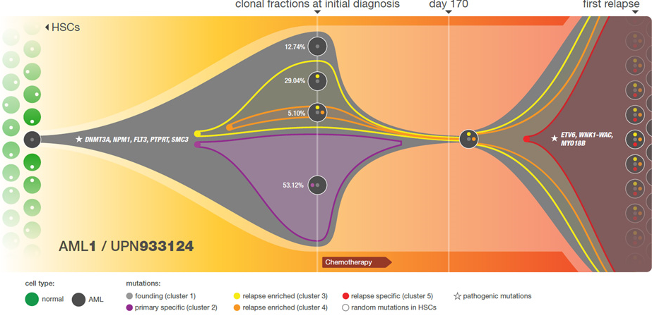
Klonální evoluce a „úzké hrdlo“ terapie:
případ AML
Ding et al.,Nature 2012

Slide 13
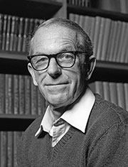
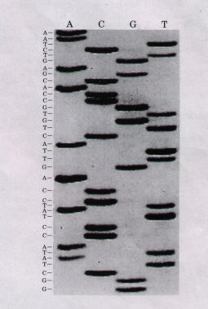
Genové mutace jako základní rys rakoviny
Klasická PAGE
Značení ³⁵S
Frederick Sanger
University of Cambridge

Slide 14
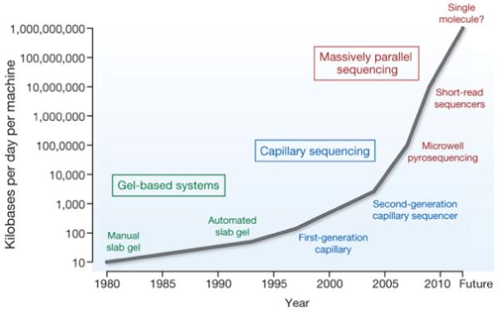
(Dech beroucí) technologický pokrok
v sekvenování DNA
Stratton et al., Nature 2009

Slide 15
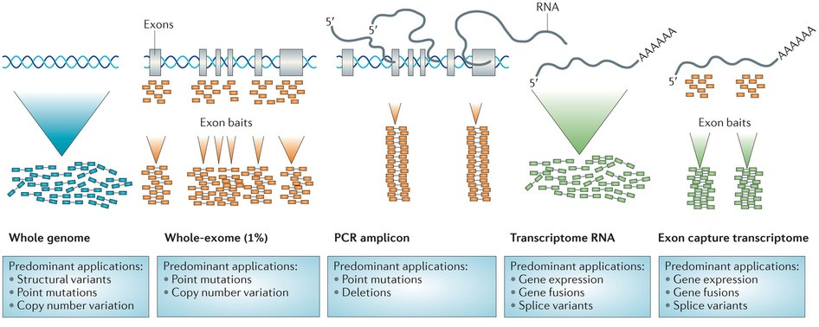
Současnost: „uživatelsky-orientované“ NGS
Genom Exom Amplikon Transkriptom
Simon et al., Nat Rev Drug Discovery 2013

Slide 16
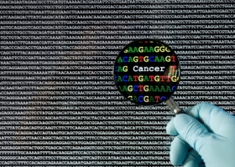
Využití NGS mimo přímé sekvenování
SNV = single nucleotide variants (mutace/SNP)
CNV = copy number variation (inzerce/delece)
strukturní aberace (translokace/inverze)
genová exprese (mRNA)
epigenetika (metylované oblasti)
interakce DNA-protein
analýza technologie CRISPR

Slide 17
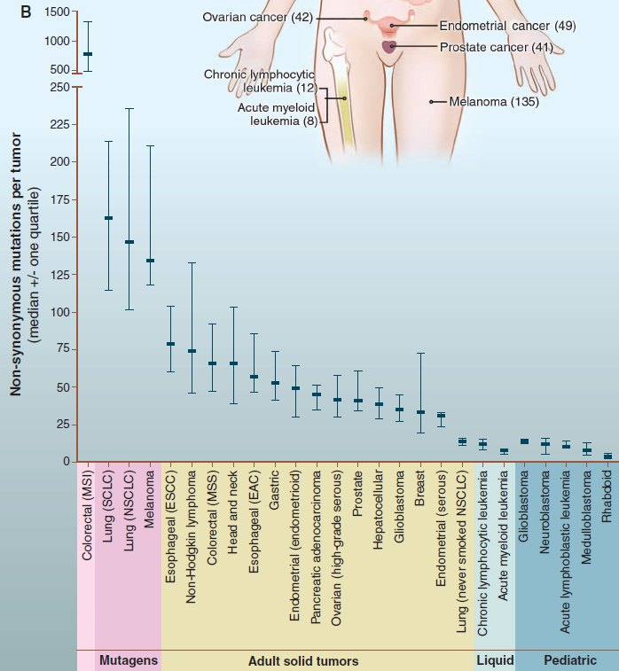
Celogenomová analýza (WGS) nádorů z různých tkání
Vysoce variabilní počet mutací
„Driver“ mutace
vs.
„Passenger“ mutace
„Driver“ geny: ~125
71 TS/54 ONC
PRINCIPY
DARWINOVSKÉ SELEKCE
Notes:
Celogenomové sekv. od ~ $10.000 (výzkum od $4.000)
Využívá se nejčastěji k identifikaci nových nebo vzácných mutací, chromozomálních přestaveb, pro nalezení nových potenciálně terapeutických cílů

Slide 18
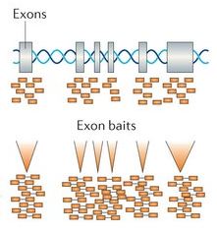
Exomové sekvenování
WES = whole exome sequencing
Sekvenování kódujících oblastí = exom (asi 1 % genomu)
Efektivnějsí než WGS: rychlost, cena, vyšší pokrytí

Slide 19
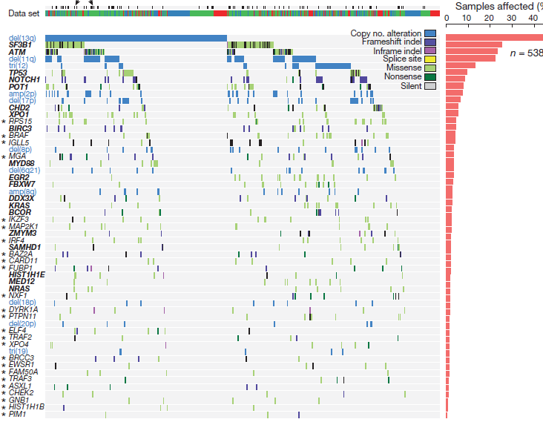
Celoexomové sekvenování a mutace: příklad CLL
Landau et al.,
Nature 2015
Nejčastěji mutované geny: SF3B1, ATM, TP53

Slide 20
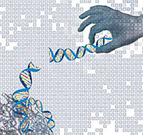
Cílené sekvenování
Targeted sequencing
Princip: PCR amplifikace nebo využití cílených sond
Identifikace mutačních variant pod detekčním limitem Sangerova sekv.
(až 1% při vysokém pokrytí – tzv. ultra-deep NGS)
Výhodné pro sledování klonální evoluce nádorů
Výhody oproti WGS / WES: rychlost, cena, méně prostoru pro skladování dat
Pro sekvenování velkého počtu vzorků (screening) nebo validaci genetických variant v populaci

Slide 21
Cílené NGS: intraklonální heterogenita
nádorové populace
Count | Coverage | Frequency | Gene_function | RefGene | Exon_number | cDNA | Codon
1752 | 1752 | 100 | exonic | ATM | exon40 | c.5948A>G | p.N1983S
2261 | 2452 | 92,21 | exonic | ATM | exon22 | c.3161C>G | p.P1054R
690 | 2962 | 23,3 | exonic | ATM | exon50 | c.7311C>A | p.Y2437X
100 | 1203 | 8,31 | exonic | ATM | exon24 | c.3433_3435del | p.1145_1145del
74 | 1433 | 5,16 | exonic | ATM | exon30 | c.4578C>T | p.P1526P
46 | 1281 | 3,59 | exonic | ATM | exon43 | c.6258T>A | p.Y2086X
243 | 8231 | 2,95 | splicing | ATM | exon19 | c.2921+1G>A | p.P962Q
19 | 699 | 2,72 | exonic | ATM | exon25 | c.3705_3709del | p.P1235fs
25 | 1087 | 2,3 | exonic | ATM | exon5 | c.480delT | p.S160fs
24 | 1046 | 2,29 | exonic | ATM | exon5 | c.483G>C | p.Q161H
67 | 3357 | 2 | exonic | ATM | exon26 | c.3837G>A | p.W1279X
73 | 5626 | 1,3 | exonic | ATM | exon26 | c.3952_3960del | p.1318_1320del
64 | 5151 | 1,24 | exonic | ATM | exon49 | c.7181C>T | p.S2394L
11 | 904 | 1,22 | exonic | ATM | exon63 | c.9022C>T | p.R3008C
42 | 3514 | 1,2 | exonic | ATM | exon10 | c.1402_1403del | p.K468fs

Slide 22
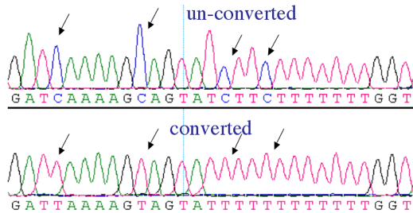
Další modifikace nádorového genomu
Epigenetické umlčení tumor-supresorových genů (metylace promotorů)
Globální (celogenomová) hypometylace
Bisulfitová konverze + NGS:
konverze C →U, Met-C se nemění
přesná identifikace jednotlivých metylovaných bazí

Slide 23
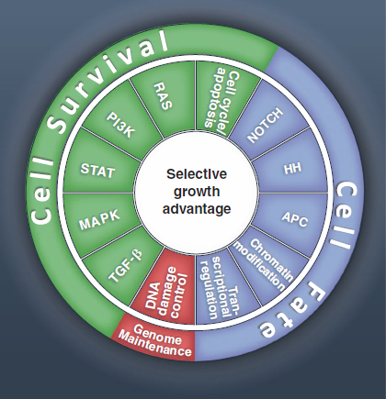
12 biochemických drah narušených u nádorových buněk
Interpretace WGS
99.9% všech identifikovaných změn
neposkytuje žádnou selekční výhodu
Mutabilita lidského genomu je normální.
Nicméně normální je také to, že se tělo
dokáže zbavit narušených buněk pomocí
kontinuálně probíhající apoptózy….
Notes:
Celogenomové sekv. od ~ $10.000 (výzkum od $4.000)
Využívá se nejčastěji k identifikaci nových nebo vzácných mutací, chromozomálních přestaveb, pro nalezení nových potenciálně terapeutických cílů

Slide 24
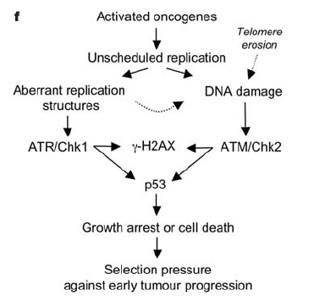
Model vzniku a progrese nádorů
Bartkova et al., Nature 2005

Slide 25
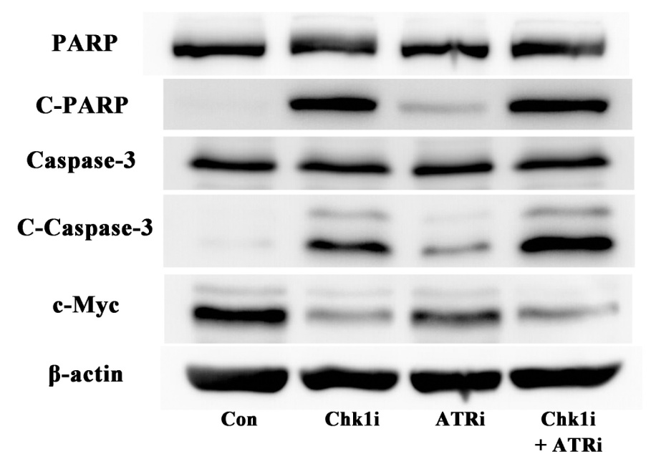
Interference s replikací DNA rezultuje v indukci apoptózy nádorových buněk
Štěpené proteiny PARP a Kaspáza-3 dokládají přítomnost pokročilé apoptózy,
vzniklé jako následek inhibice proteinu Chk1; buňky: MEC-1, CLL s TP53-mutací

Slide 26
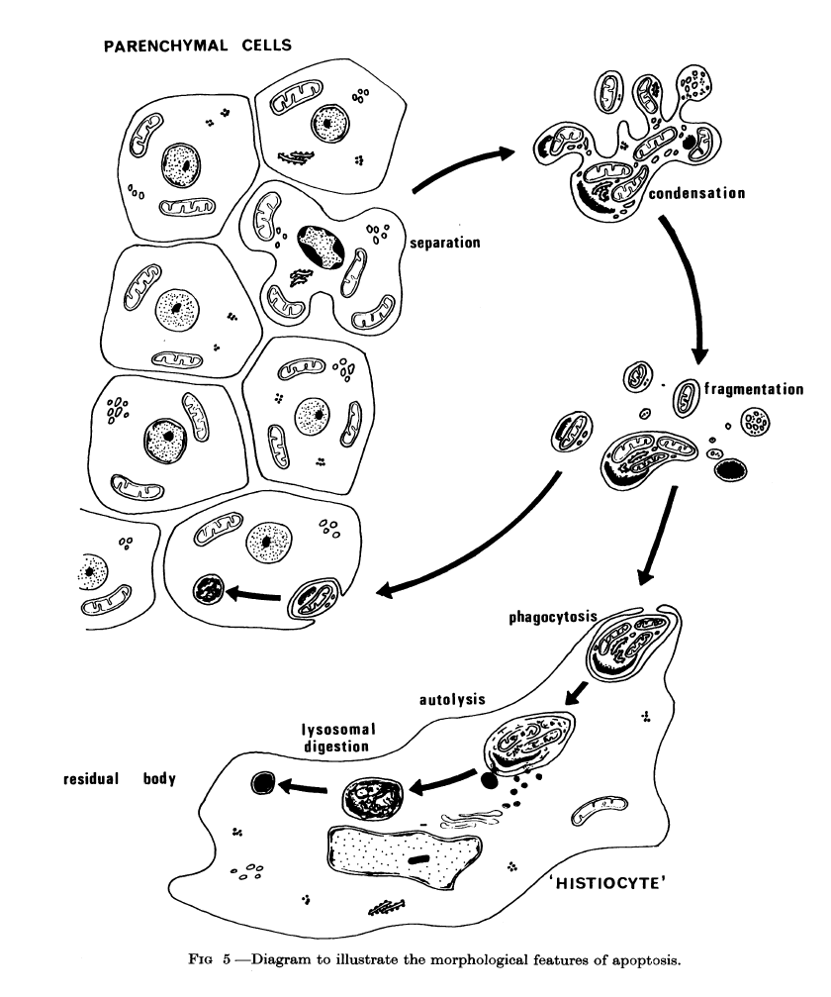
Apoptóza: „optimální buněčná smrt“ v protinádorové terapii
Fyzická destrukce buňky
Eliminace „odpadu“
(recyklace)
Kerr et al., Br J Cancer 1972

Slide 27

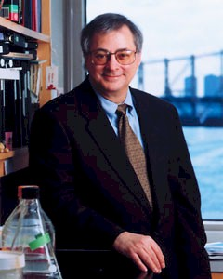
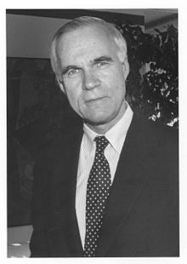
Objevení proteinu p53: milník onkologického výzkumu
Oznámeno v roce 1979, interakce s T-antigenem viru SV40
David P. Lane
Imperial Cancer Research Fund, London
Arnold J. Levine
Princeton University, New Jersey
Lloyd John Old
Memorial Sloan-Kettering Cancer Center, New York

Slide 28
Výzkum p53 z historické perspektivy
Onkogen nebo nádorový-supresor?
Eliyahu D et al. Participation of p53 cellular tumour antigen in transformation
of normal embryonic cells. Nature 1984; 312: 646-9.
Parada LF et al. Cooperation between gene encoding p53 tumour antigen
and ras in cellular transformation. Nature 1984; 312: 649-51.
Jenkins JR et al. Cellular immortalization by a cDNA clone encoding the
transformation-associated phosphoprotein p53. Nature 1984; 312: 651-4.

Slide 29
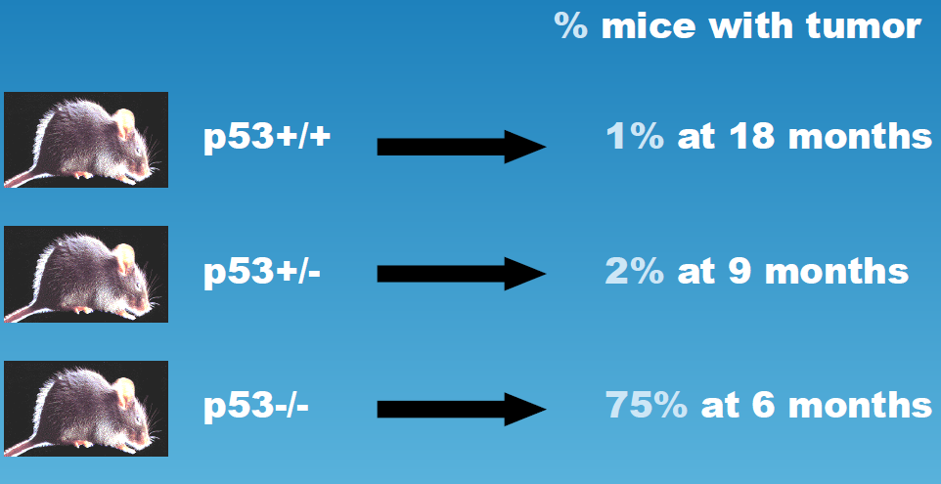
Dopad narušení genu TP53 na rozvoj nádorů
Sloni mají velmi nízkou incidenci rakoviny (paradox „Peto“)
A to (mimo jiné) díky ~20 kopiím genu TP53
Donehower et al., Nature 1992
Adopted from: IARC TP53 database

Slide 30
hypoxie
úbytek ribonukleotidů
zkrácení telomer
atd.
poškození DNA
ATM
DNA PK
ATR
aktivace onkogenů
?
p14^{ARF}
?
posttranslační modifikace p53 a MDM2
aktivace a stabilizace p53
ubiquitinace a degradace p53
MDM2
p53
Kontrolní body buněčného cyklu
Inhibice patologické angiogeneze
Apoptóza
Oprava DNA
Senescence
p21^{WAF}
14-3-3σ
Gadd 45
PUMA
NOXA
Bax
KILLER/DR5
p53AIP1
Fas/Apo1/ CD95
PIGs
Gadd45
p53R2
p21^{WAF}
Tsp1
BAI1
Maspin
GD-AIF
Notes:
Podrobněji k dráze p53:
poškozeni (…) - signalizováno dalšími proteiny - modifikace p53, aktivace a stabilizace. Aktivovaný p53¨- aktivace transkripce genů zahrnutých v… i represe a protein-protein interakce
Přísná regulace hladiny p53 v normální buňce - přes MDM2.
p53 - tr. faktor, funguje jako tetramer, 393 aminokyselin, 50 kDa

Slide 31
Rakovina z pohledu buněčného cyklu
G1 → S → G2 → M
G1/S S G2/M
Kontrolní body
(checkpoints)
Univerzální inaktivace
Ztráta p53, Rb, p16
a jiné.
Schopnost pokračovat
v buněčném dělení
DNA

Slide 32
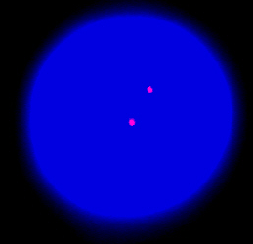
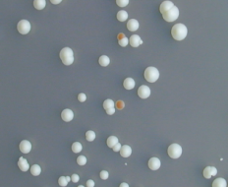
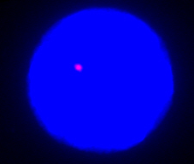
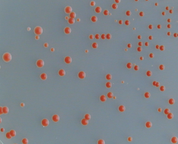
Analýza genu TP53 u pacientů s CLL
ve FN Brno
Del(17p): I-FISH
Mutace TP53: kvasinková funkční analýza FASAY
Wt
Mut
17p-
Notes:
32

Slide 33
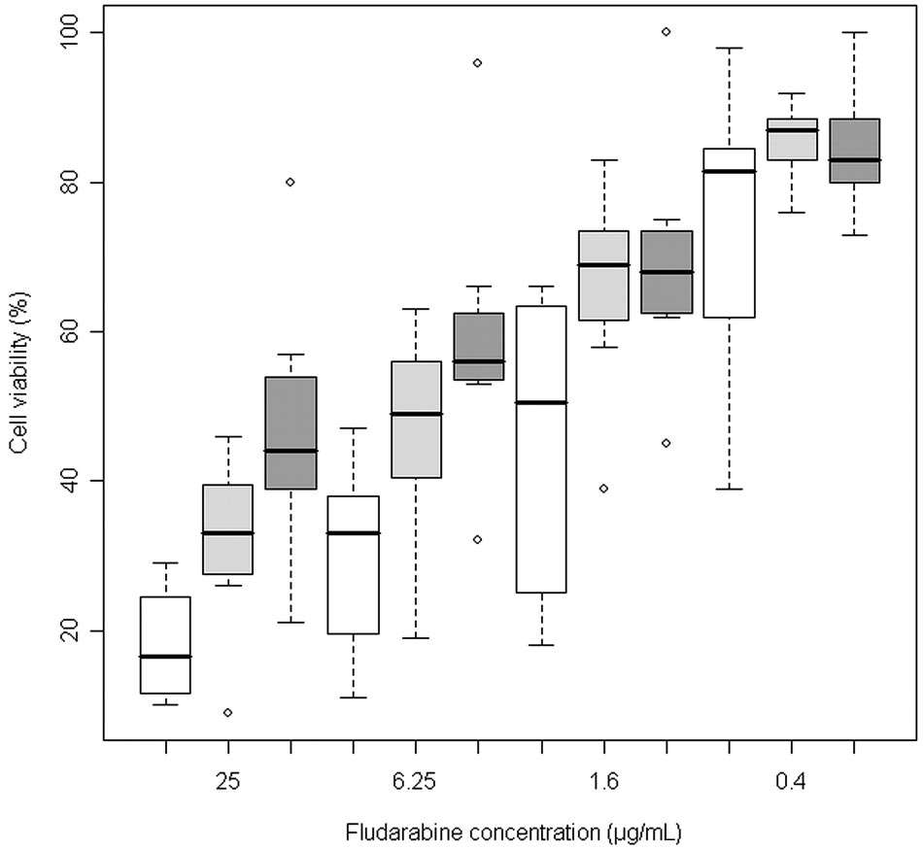
Defekty TP53 narušují léčebnou odpověď
Test buněčné
viability in vitro
Ošetření FLU 48 h
Malcikova J et al., Blood 2009

Slide 34
Poškození DNA navozuje p53-závislou odpověď
Real time PCR, ošetření 24 h

Slide 35
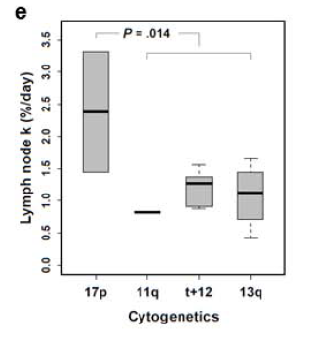
Defekty TP53 podporují buněčnou proliferaci
akumulace ²H₂O
v leukemických buňkách
lokalizovaných v LU
Herndon et al., Leukemia 2017

Slide 36
Mutace p53 asociují s horším přežitím pacientů s CLL
A: wt-p53/mut-IgVH
MS: not reached
B: mut-p53/mut-IgVH
MS: not reached
C: wt-p53/unmut-IgVH
MS: 69 months
D: mut-p53/unmut IgVH
MS: 23 months
vs. (B) P=0.016
vs. (D) P=0.018
vs. (D) P<0.001
(A) vs.(C) P<0.001
Note: survival assessed from time of p53 defect identification / investigation showing wt-p53

Slide 37
Individuální mutace p53 se liší ve svém dopadu
Fig. A: all mutations
Fig. B: mutation + del(17p)
A: wt-p53
MS: 69 months
B: nonmissense p53 mutations
MS: 36 months
C: p53 missense out of DBMs
MS: 41 months
D: p53 missense in DBMs
MS: 12 months
(D) vs. (C) P=0.009
(D) vs. (B) P=0.002
Trbusek et al., J Clin Oncol 2011

Slide 38
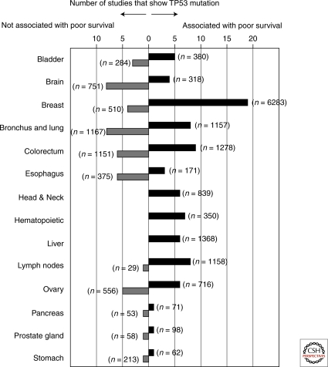
Prognostický význam mutací TP53 dle typu nádoru
Adopted from:
Robles AI, Harris CC: Clinical outcomes and correlates of TP53 mutations and cancer.
Cold Spring Harb Perspect Biol 2010; 2: a001016

Slide 39
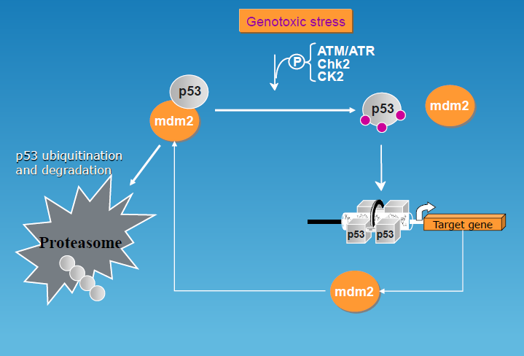
Aktivace p53: přerušení interakce s MDM2
Adopted from: IARC TP53 database

Slide 40
Dopad defektů ATM na aktivaci p53
1,2 – wt
3,4 – sole 11q-
5,6 – ATM-mut-1
7,8 – ATM-mut-2
Liché sloupce: kontrola
Sudé sloupce: IR (5Gy)
Navrkalova et al., Haematologica 2013

Slide 41
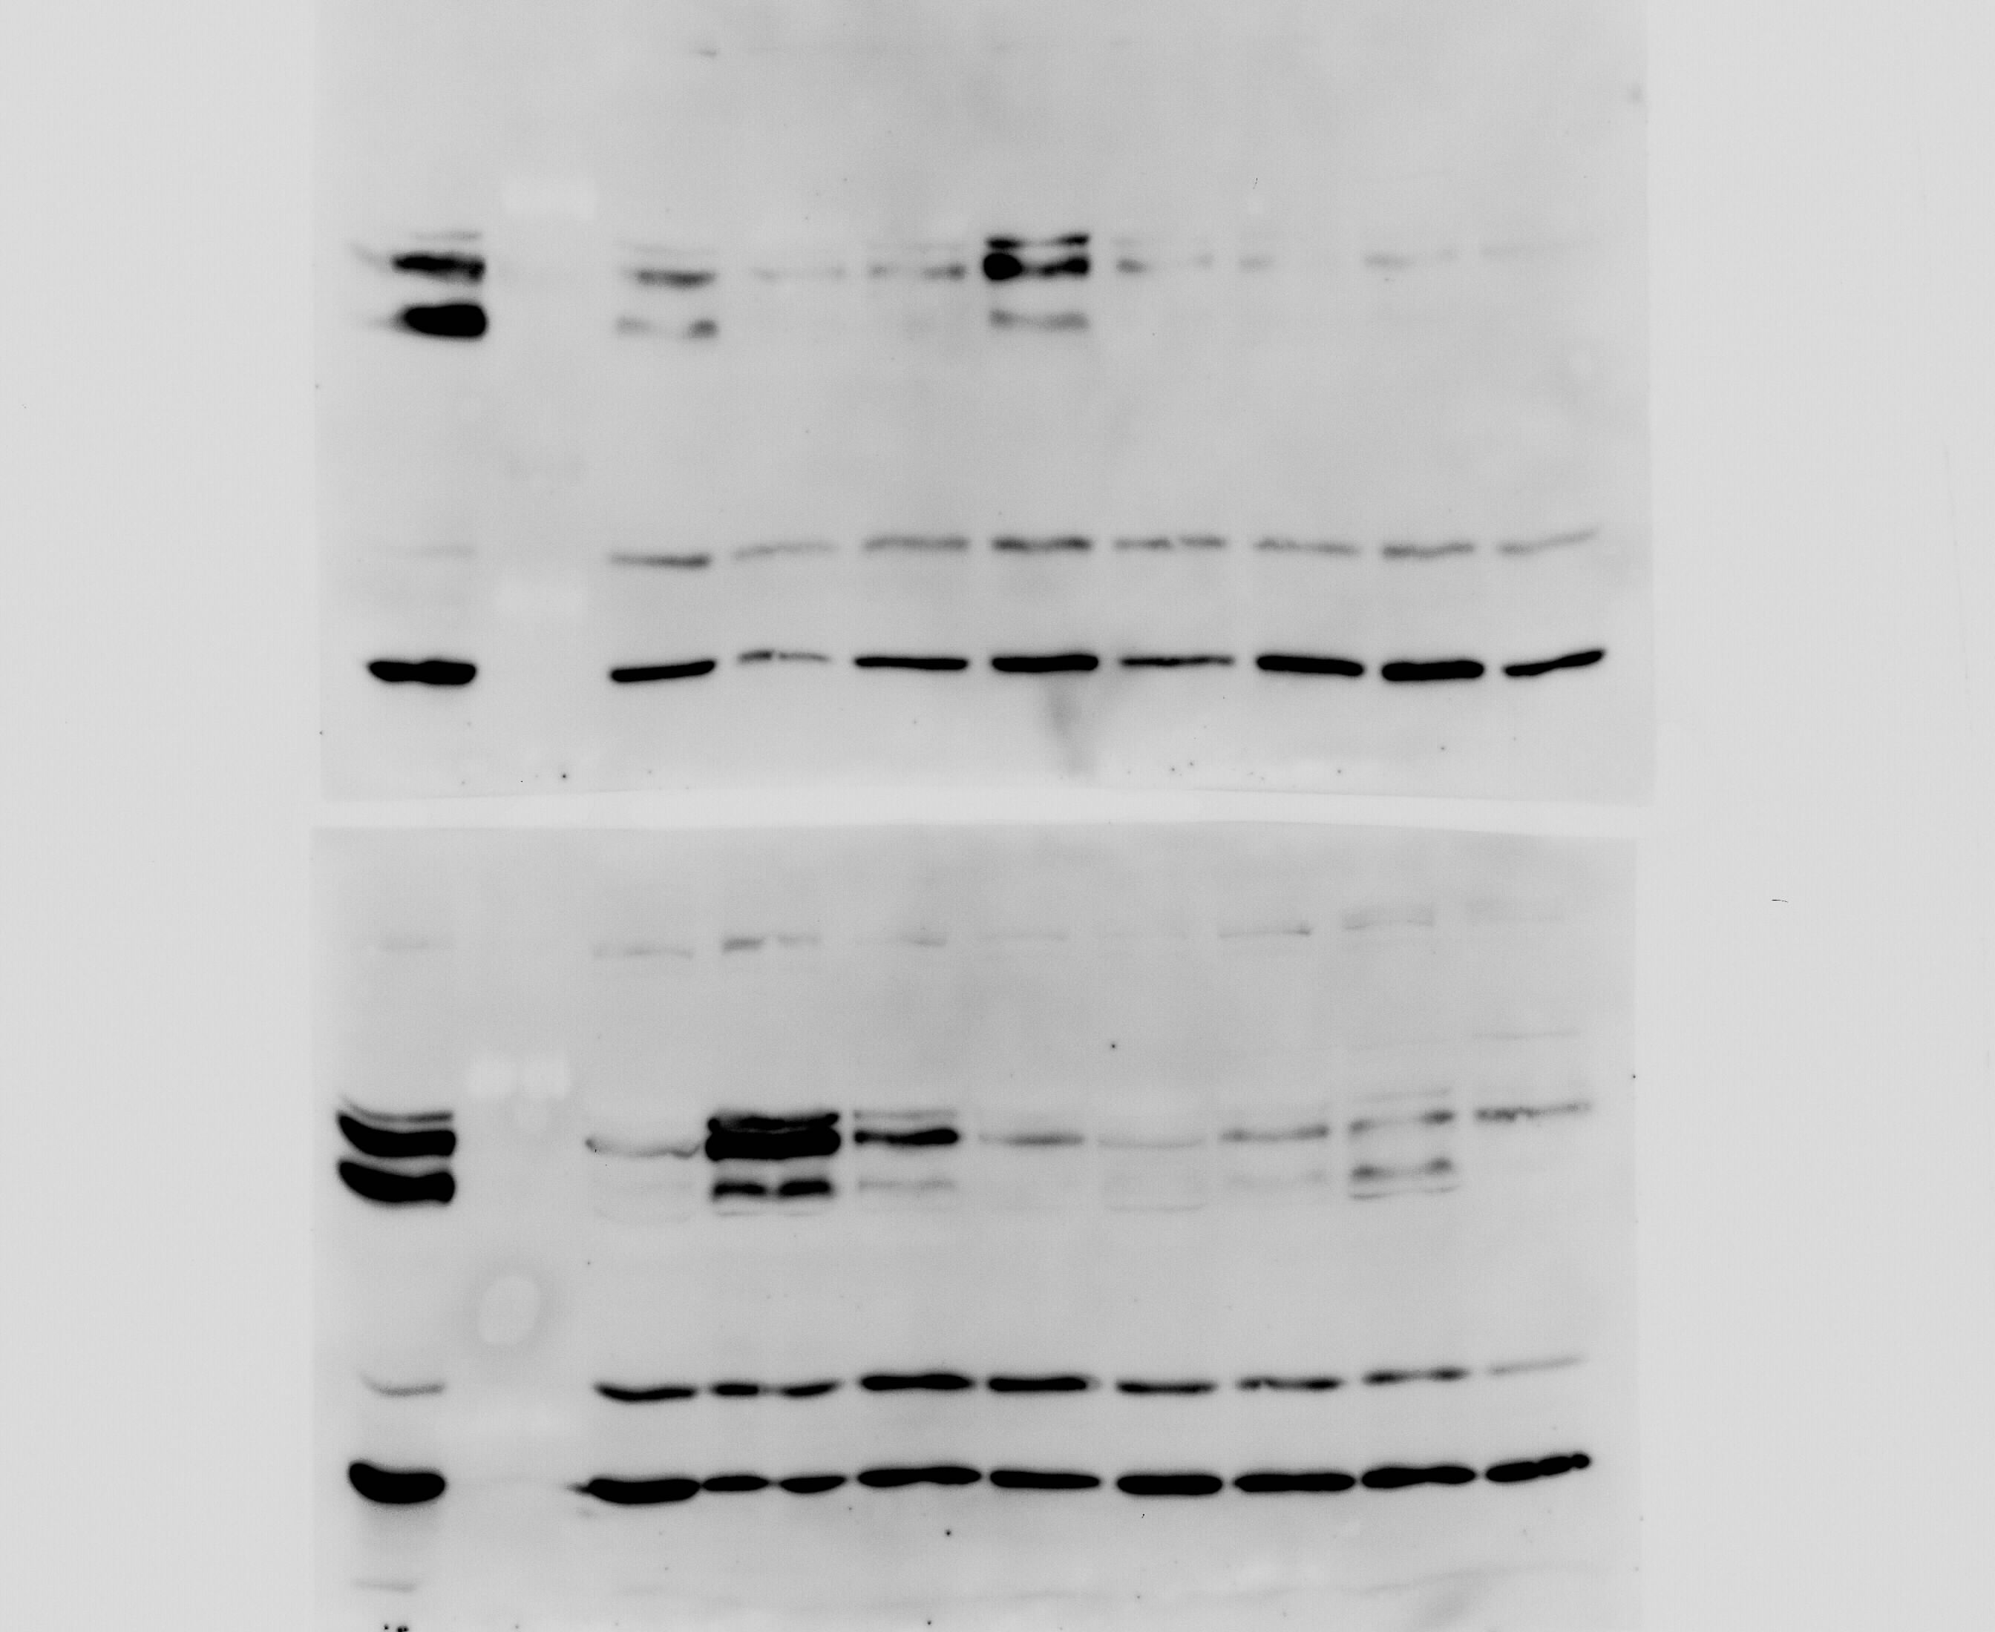
Onkogeny: stimulace buněčné proliferace
CLL pacienti
WB c-Myc
Typicky TFs
Kooperace ONK/TS

Slide 42
Léčba rakoviny
Chirurgie (primární místo, lokalizované matastázy)
Lokální radioterapie
Systémové terapie
(Kombinovaná) chemoterapie; celotělové ozáření
Transplantace kmenových buněk (hematopoi. i solidní nádory)
Imunoterapie , včetně „CAR T-lymfocytů“
„Diferenciační“ terapie (např. ATRA u A-PML)
Použití monoklonálních protilátek
Cílená terapie (nízkomolekulární inhibitory)

Slide 43
Pokroky v léčbě nádorů
Uspokojivé výsledky
Chronická myeloidní leukémie
Některé dětské leukémie (e.g. ALL, ETV6-RUNX1-positive)
Hodgkinův lymfom
Testikulární nádor u mladých mužů
Příznivé genetické aspekty:
„Hallmark“ abnormalita, nízká genomická instabilita
Nízký tlak na inaktivaci tumor-supresorového genu TP53

Slide 44
Pokroky v léčbě nádorů
Neuspokojivé výsledky
Maligní melanom (metastatická varianta, OS ˂10% po 5 letech)
TP53-mut chronická lymfocytární leukémie (medián OS ~3 roky)
Cervikální karcinom (vysoce-rizikové HPVs, přímá inaktivace p53)
Nepříznivé genetické aspekty:
Genetická heterogenita nádorové populace
Inaktivace genů reagujících na terapeutickou intervenci
v rámci dráhy „DNA-damage response“ (DDR)

Slide 45
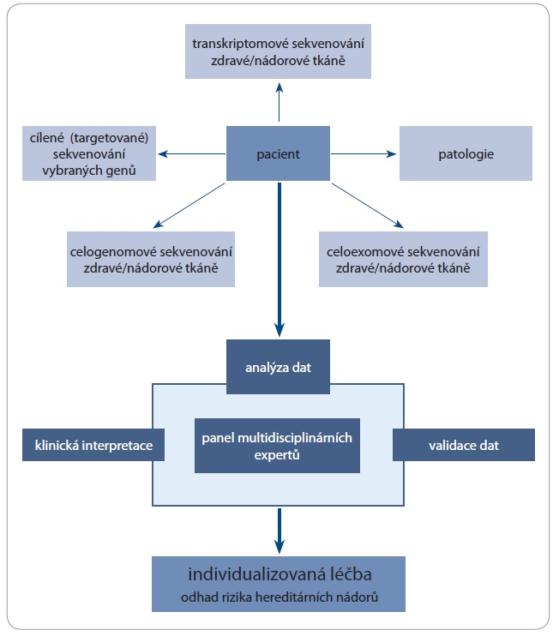
Ideální cíl (s využitím NGS): personalizovaná léčba
Guan et al., Chin J Cancer 2012
Notes:
Integrace omických dat: U daného pacienta je osekvenován nádorový a zdravý genom. Genetická informace je
analyzována a interpretována multidisciplinárními experty. Pacientovi je navržena léčba
„šitá na míru“. Z analýzy profi tuje také pacientova rodina, protože se zjistí i hereditární riziko
vzniku nádorového onemocnění a mohou být provedena příslušná opatření

Slide 46
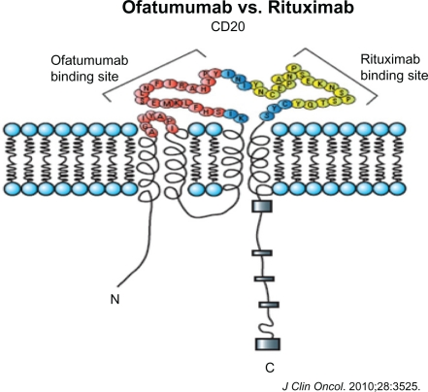
Terapie využívající monoklonální protilátky
Cílí na povrchový epitop nád. buňky
(specificita vs.efektivita)
1. mAb v klinice: rituximab, 1997
Dostupné také pro solidní nádory
(např. trastuzumab u c. prsu)
Komplexní mechanismy účinku
(CDC, ADCC, apoptóza)

Slide 47
Eliminace nádorových buněk pomocí malých molekul
Co lze ovlivnit prostřednictvím nízkomolekulárních látek:
Kinázy: “snadná“ inhibice enzymatické aktivity
Většina klinicky schválených molekul blokuje kinázy
Onkogeny: pouze malá část z nich vykazuje enzymatickou aktivitu
Většina onkogenů má mnohočetné interakce
Nádorové supresory: jejich náhrada je velmi obtížná
Možností je zacílit komplementární dráhu a defekt prohloubit
(ztráta BRCA → závislost na aktivitě PARP-1). Olaparib.
Adopted from: Vogelstein B et al. Cancer Genome Landscapes. Science 2013;339:1546-58.

Slide 48
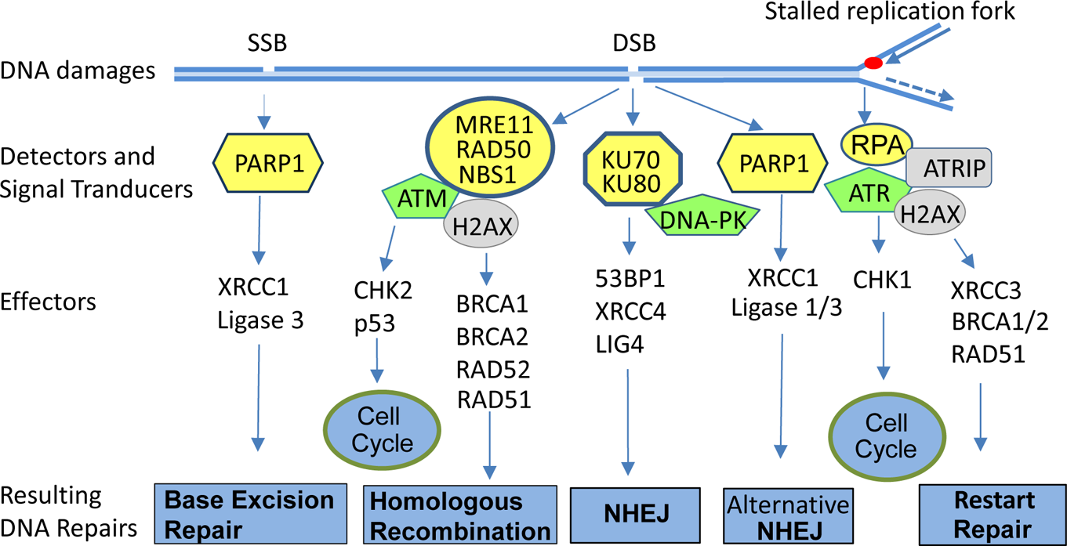
Syntetická letalita v rámci „DNA-damage response“
Adopted from: Fang B, J Med Chem 2014

Slide 49
Specifické cílení (inhibice) může vést k diametrálně odlišným výsledkům
Mutace V600E v proteinu BRAF je přítomna u maligního melanomu (MM)
stejně jako u metastatického kolorektálního karcinomu (CRC)
Nicméně, specifický inhibitor BRAF-signalizace (Vemurafenib) je vysoce účinný
u MM, ale nikoli u CRC
Důvodem je aktivace dráhy PI3K/AKT u CRC, která eliminuje efekt inhibice

Slide 50
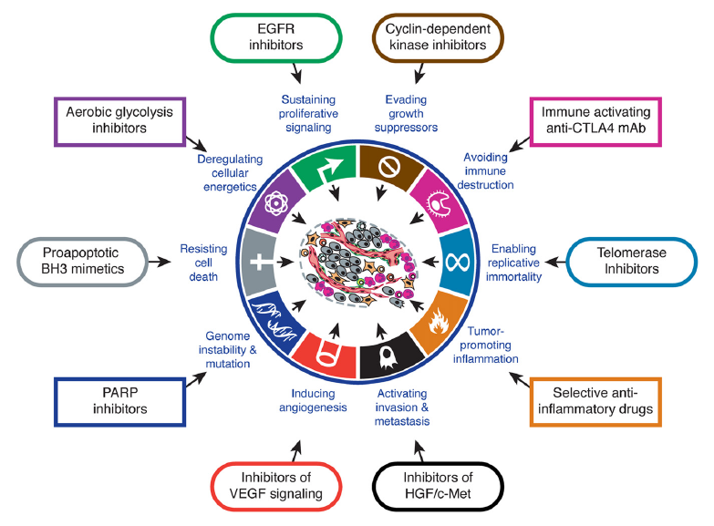
Současné možnosti cílené léčby

Slide 51
Souhrn
Rakovina je „onemocnění genů“, bez ohledu na přítomnost či absenci
dědičné predispozice
Genetické pozadí různých typů nádorů vykazuje některé společné znaky,
ale celková variabilita je obrovská a vyžaduje „the cancer-specific approach“
Hlavní překážkou efektivní terapie představují u mnoha nádorových
onemocnění defekty v genu TP53 (nebo obecně p53 dráhy)
Technologické pokroky v analýze nádorových buněk jsou enormní (např. NGS),
nicméně interpretace dat je někdy (často?) obtížná a nejasná
Molekulární terapie pravděpodobně směřuje k „pacient-specifickému koktailu“
několika léků s doplňujícími se mechanismy účinky
(žádná „jedna pilulka“ na obzoru…..)

Slide 52
DÍKY ZA POZORNOST! m.trbusek@volny.cz

